Slide 1
VODENJE IN IZVEDBA PROJEKTOV IZ SLR
ALEŠ ZIDAR, strokovni vodja LAS
VESNA KURET, projektna svetovalka LAS SN
17.06.2025

Slide 2
OBLIKE PROJEKTOV
NE INVESTICIJSKE NARAVE:
neposredni stroški osebja so osnova za izračun vseh preostalih stroškov projekta, za katere se uporabi financiranje po pavšalni stopnji v višini 40% upravičenih neposrednih stroškov osebja
Stroški osebja (v obliki stroška na enoto = urna postavka) + 40 % za ostale stroške projekta:
vodenje in koordinacija 23,33 eur,
strokovna in tehnična pomoč pri projektu 17,89 eur,
Izvajanje neindustrijskih dejavnosti pri projektu 13,24 eur,
prostovoljsko delo (urne postavke iz zakona in pravilnika),
za EKSRP za kmeta 12,25 eur.

Slide 3
INVESTICIJSKE NARAVE:
Za neposredne stroške osebja pri projektu se uporabi financiranje po pavšalni stopnji v višini 20%. Osnova za izračun so neposredni stroški naložb oziroma investicij v opredmetena osnovna sredstva ter v neopredmetena sredstva in stroški storitev zunanjih izvajalcev:
Neposredni stroški (naložbe, zunanji izvajalci,…) + 20 % za neposredne stroške osebja
Posredovati račune za investicijske stroške (ponudbe)
za pavšalne stroške je potrebno posredovati vsebinska dokazila – rezultate iz pavšala

Slide 4
UPRAVIČENI STROŠKI

Slide 5
NEUPRAVIČENI STROŠKI

Slide 6
ZAHTEVEK ZA IZPLAČILO
Pogoji ob vložitvi zahtevka za izplačilo (27. člen)
POMEMBNO:
Zadnji rok za posredovanje dokumentov za zahtevek do naše pisarne je mesec dni pred oddajo zahtevka. To bo natančno opredeljeno v pogodbi med upravičenci in LAS.
Zadnji rok za oddajo zahtevkov, če želite izplačilo v isto koledarsko leto je 30.09.

Slide 7
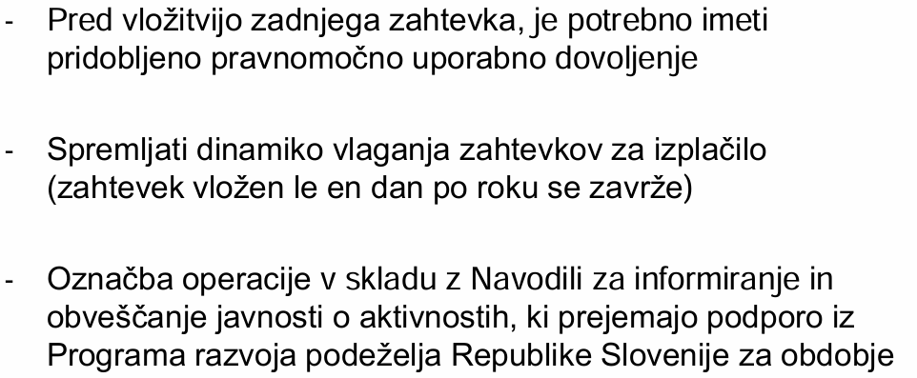
PRED VLOŽITVIJO ZAHTEVKA JE POTREBNO…

Slide 8
VLOŽITEV ZAHTEVKA
Po zaključku projekta oz. faze projekta prijavitelj predloži dokumentacijo, katerega sestavni del je poročilo o izvedbi projekta z vsemi zahtevanimi prilogami (27. člen Uredbe LEADER/CLLD). Na podlagi popolnega zahtevka prijavitelja LAS v roku 30 dni pripravi zahtevek za izplačilo sredstev in ga pošlje zadevnemu organu.
POMEMBNO: dokumentacijo lahko dostavite pred zaključkom projekta, predlagamo stalno preverjanje pravilnosti dokumentacije med izvajanjem projekta
Kontrola s strani LAS zajema: administrativne, tehnične in fizične vidike operacije. LAS lahko opravi tudi pregled na kraju samem.
V primeru nepopolnega zahtevka zadevni organ pozove LAS na dopolnitev, ta pa vodilnega partnerja. Vodja projekta mora v dogovorjenem roku, ki je odvisen od roka, ki ga LAS-u postavi zadevni organ, predložiti zahtevano dokumentacijo oz. pojasnila. Če zahtevek po dopolnitvi ni popoln, ga zadevni organ lahko zavrne.
Na podlagi popolnega zahtevka zadevni organ ustrezni del upravičenih stroškov nakaže na račun upravičenca.

Slide 9
PREGLED POSAMEZNIH DOKAZIL
Pri vlaganju zahtevkov bodite pozorni na prilaganje dokazil o izvedenih aktivnostih, saj le tako izkažete, da so bile aktivnosti resnično opravljene.
Na primer:
Pri udeležbi na predavanjih, izobraževanjih, delavnicah... se morate kot udeleženec vpisati na listo prisotnih ter nam kopijo seznama udeležencev priložiti kot dokazilo.
Če ste organizator oz. predavatelj naj bo z liste prisotnosti razvidno, katere osebe na delavnici sodelujejo kot organizatorji in predavatelji ter kakšne zadolžitve imajo pri tem. Če boste v zahtevku uveljavljali udeležbo na dogodku, dokazil pa ne boste priložili, vam udeležbe ne bomo mogli priznati.
V primeru sestankov ali telefonskega svetovanja zahtevku priložite zapisnik ali drug zapis o razgovoru (npr. kdo, s kom, kdaj, kje, o čem… ste se pogovarjali in kaj ste se dogovorili).

Slide 10
PREGLED POSAMEZNIH DOKAZIL – neinvesticijski
Podrobna navodila za pripravo ustreznih dokazil dobite v Navodila za izvajanje projektov v okviru pristopa LEADER/CLLD za sklad EKSRP
Pri stroških dela, ki jih uveljavljate v časovnici, priložite:
• časovnico (z izbrano urno postavko iz poglavja 3.3);
• kopije vseh veljavnih pogodb in aneksov k pogodbam;
• dokazila o označevanju vira sofinanciranja;
• fotografije, in druga dokazila iz poglavja 3.3;
• izjavo upravičenca o drugih že odobrenih sredstvih za isti namen
ČASOVNICA
Opis aktivnosti naj bo natančen!

Slide 11
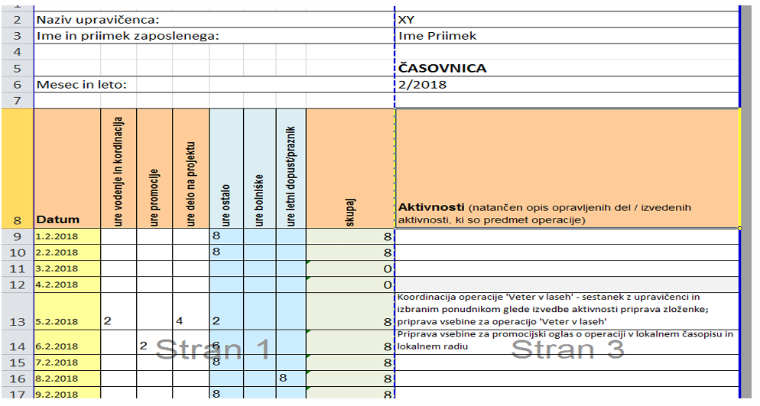
PREGLED POSAMEZNIH DOKAZIL
Potni nalog sam po sebi ni upravičen strošek in ga ni potrebno prilagati, potni stroški so vključeni v urno postavko.
Potrebno pa je priložiti dokazila o opravljeni službeni poti (npr. vabilo, zapisnik sestanka zaradi katerega ste šli na pot; lista prisotnosti udeležencev delavnice, ki ste se jo udeležili; druga dokazila).

Slide 12
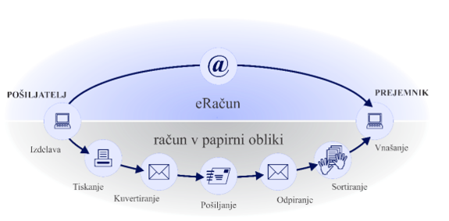
PREGLED POSAMEZNIH DOKAZIL – investicijski
Na računih, ki jih prejemate za opravljene storitve in bodite že ob prejemu računa pozorni na podatke na računu (vaš naziv kot je vpisan v AJPES, datum računa, datum opravljanja storitve, opis storitve...) in po potrebi takoj zahtevajte popravek računa dobavitelja, da nam boste lahko priložili ustrezen račun.
Podatki na računu morajo ustrezati dejanskemu dogodku ali izvedbi aktivnosti. Vsebina ponudb in računa mora biti enaka kot v vlogi.

Slide 13
PREGLED POSAMEZNIH DOKAZIL
Priložena dokazila o plačilu naj bodo izpisana iz bančnega sistema (npr. dnevni izpisek prometa, izpis iz spletne banke...).

Slide 14
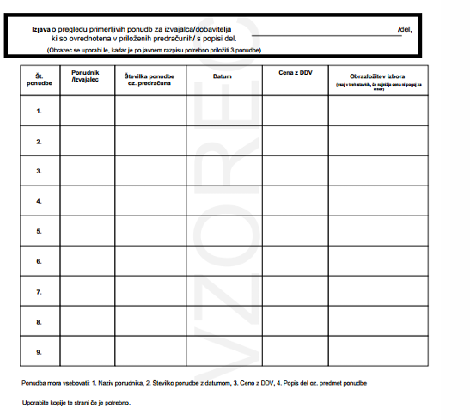
PREGLED POSAMEZNIH DOKAZIL
Pri izvedbi plačil bodite pozorni na pravilne sklice in namen plačil, če pa to ni skladno s podatki na izdanem računu obvezno priložite dokumenti, ki vam ga izda dobavitelj (izdajatelj računa) za opravljene promete z vami. Zgolj izjava, da je račun plačan, ni dokazilo, ker imate na voljo druge možnosti za dokazovanje plačila in je zato ne moremo upoštevati.
TRI PONUDBE
Tri ponudbe se vedno prilagajo zahtevku, razen v primeru, da je bil ponudnik izbran izmed treh ponudb že priložene vlogi.
V primeru izbire novega ponudnika, vsebina nabave pa je enako vlogi, je potrebno priložiti zgolj njegovo ponudbo (še vedno pa morajo biti tri).
V primeru vsebinskih sprememb pa je potrebno ponovno zbrati tri ponudbe in s prošnjo zaprositi za spremembo projekta.

Slide 15
FINANČNO UPRAVLJANJE PROJEKTA
Upravičenec, vključen v izvajanje projekta, ki je pravna oseba ali samostojni podjetnik posameznik in vodi računovodstvo v skladu z računovodskimi standardi za davčne namene, za vse poslovne dogodke v zvezi z izvedbo projekta, ki je predmet podpore, od vložitve vloge za odobritev projekta vodi ločeno računovodstvo v skladu z računovodskimi standardi.
Na primer ločeno stroškovno mesto ali ločene ustrezne računovodske konte. V primeru uporabe poenostavljenih oblik stroškov (pri projektih investicijske narave pavšalna stopnja 20% za strošek dela, pri projektih neinvesticijske narave pa pavšalna stopnja 40% za ostale stroške), se na ločenem stroškovnem mestu projekta knjižijo le prihodki oziroma prilivi, medtem ko stroškov (izdatkov), ki se nanašajo in poplačujejo iz prejetih sredstev, ni treba evidentirati na stroškovnem mestu projekta. Kljub temu je potrebno voditi računovodske evidence transparentno in pregledno, s pridobljenimi soglasji in dovoljenji.
Upravičenec, vključen v izvajanje projekta, mora imeti za nakazilo sredstev odprt transakcijski račun.
Pri izvedbi projektnih aktivnosti upravičenec ne sme sodelovati s podjetji ali posamezniki, s katerimi bi zaradi sodelovanja lahko prišlo do dogovarjanja o netržnih pogojih poslovanja.

Slide 16
SPREMEMBA PROJEKTA
Upravičenec lahko v obdobju izvajanja projekta in pred nastankom sprememb zaprosi za spremembo projekta, in sicer za sklad EKSRP največ dvakrat; ESRR pa največ enkrat.
Izvedeni projekt mora kljub odobrenim spremembam dosegati namen in cilje projekta. Če upravičenec projekta ne izvede v skladu z odobreno vsebino (ali odobreno spremembo) in ne doseže ciljev in kazalnikov projekta, kot je to opredelil v vlogi, se mu obseg podpore v sorazmernem deležu zniža.
Spremembe operacije so lahko vsebinske, časovne in finančne.
Časovna sprememba
Pri časovni spremembi gre za podaljševanje oz. skrajševanje rokov izvedbe operacije ter za spremembo dinamike vlaganja zahtevkov za izplačilo.

Slide 17
SPREMEMBA PROJEKTA
Vsebinska sprememba
To je sprememba načrtovanih aktivnosti in vrst stroškov. V ta sklop sodijo vse dodatne aktivnosti, ki v vlogi niso bile predvidene, ali pa načrtovane aktivnosti, ki bi jih želeli izvesti na drugačen način. V okvir vsebinske spremembe sodi tudi sprememba partnerjev v operaciji.
Primer, ko je potrebna prošnja za spremembo:
V vlogi je bil predviden strošek dela, ko pa začnete izvajati operacijo se lahko izkaže, da določenih aktivnosti ne morete opraviti sami in za to lahko izberete zunanjega izvajalca, ki vam opravi določeno storitev. Zato je potrebno pridobiti 3 ponudbe in vložiti prošnjo za spremembo operacije.
Primera, ko prošnje za spremembo ni potrebno vložiti:
V primeru, ko se izkaže, da je bilo planiranih več ur dela, kot pa jih je dejansko potrebnih in je aktivnost še vedno izvedena v skladu z vlogo, to ni predmet spremembe operacije, saj se bo ob vložitvi zahtevka upoštevalo dejansko število opravljenih ur na časovnici.
Prav tako ni potrebno vložiti prošnje za spremembo operacije, ko je bil načrtovan nakup namiznega računalnika določenega tipa, ki pa na trgu ni več na voljo. Je pa potrebno ob vložitvi zahtevka v poročilu napisati, kje je odstopanje in zakaj je do tega prišlo ter priložiti 3 ponudbe za nov tip računalnika.

Slide 18
SPREMEMBA PROJEKTA
Finančna sprememba
Pri finančnih spremembah gre za povečanje oz. zmanjšanje posamezne faze operacije, vendar ob pogoju, ki izhaja iz Uredbe CLLD, da posamezni zahtevek za izplačilo ne sme biti nižji od 5.000 EUR. V prošnji je potrebno navesti, katera aktivnosti oz. strošek se prerazporeja ter v kakšni višini.
Vsekakor pa je osnovni finančni okvir določen z potrditvijo sofinanciranja in se ga ne more spreminjati. Lahko je le manjši od odobrenega.

Slide 19
DRUGE OBVEZNOSTI UPRAVIČENCA DO PODPORE
Upravičenec, mora vso dokumentacijo, ki je bila podlaga za izplačilo podpore, hraniti še najmanj deset let od dneva zadnjega izplačila podpore, kar je v skladu s shemo državnih pomoči. Upravičenec, ki krši to obveznost, mora v proračun Republike Slovenije vrniti deset odstotkov izplačanih sredstev skupaj z zakonitimi zamudnimi obrestmi.
Upravičenec mora vodilnemu partnerju LAS letno poročati o stanju izvajanja projekta in doseganju načrtovanih kazalnikov, za potrebe obvezne evalvacije SLR, ki jo izvaja vodilni partner LAS za LEADER/CLLD. Vodilni partner LAS upravičencu posreduje obrazec za oddajo poročila in določi rok za posredovanje podatkov.
Upravičenec mora omogočiti dostop do dokumentacije o projektu ter kontrolo na kraju samem kontrolnim organom, organu upravljanja, revizijskemu organu in drugim organom, ki opravljajo nadzor nad porabo finančnih sredstev EKSRP. Upravičenec, ki iz neutemeljenega razloga ne omogoči takšne kontrole in jo nepreklicno odkloni, mora v proračun Republike Slovenije vrniti vsa izplačana sredstva skupaj z zakonitimi zamudnimi obrestmi.

Slide 20
DRUGE OBVEZNOSTI UPRAVIČENCA DO PODPORE
Če se ugotovi, da je upravičenec namerno vložil napačno vlogo za odobritev (sofinanciranje) projekta ali zahtevek za izplačilo (navajanje lažnih podatkov, izjav), mora v proračun Republike Slovenije vrniti vsa izplačana sredstva skupaj z zakonitimi zamudnimi obrestmi. Upravičenec se izključi iz zadevnega ukrepa za koledarsko leto neizpolnitve obveznosti in naslednje koledarsko leto.
Če upravičenec ne doseže ciljev projekta, kot je to opredelil v vlogi za odobritev (sofinanciranje) projekta, se mu obseg podpore v sorazmernem deležu zniža, kar pomeni, da se mu zniža delež podpore v enakem odstotku, kot ni bil dosežen zastavljeni cilj.
Upravičenci, ki prejemajo podporo iz SN SKP 2023–2027, morajo v skladu z Uredbo LEADER/CLLD ter Pravilnikom o označevanju vira sofinanciranja iz strateškega načrta skupne kmetijske politike 2023-2027 (Uradni list RS, 77/23), dostopnimi na spletni strani SKP, izpolniti tudi zahteve glede označevanja vira sofinanciranja. Upravičenec, ki sofinancirane operacije ne označi ali označbo odstrani, mora v proračun Republike Slovenije vrniti vsa izplačana sredstva skupaj z zakonitimi zamudnimi obrestmi.

Slide 21
SANKCIJE ZARADI NEIZPOLNJEVANJA OBVEZNOSTI
Neizpolnitev ali kršitev obveznosti se v primeru financiranja iz naslova EKSRP sankcionira v skladu z 59. in 61. členom Uredbe 2021/2116/EU, določbami zakona, ki ureja kmetijstvo, določbami 37. člena Uredbe LEADER/CLLD in Priloge 3 Uredbe LEADER/CLLD.
Kadar upravičenec projekta v okviru SLR ne izvede v skladu z odločbo o pravici do sredstev oziroma pogodbo o sofinanciranju in krši določbe 7. člena Uredbe LEADRE/CLLD, se mu sredstva ne izplačajo.
Če upravičenec ne odstopi od izvedbe operacije v roku 30 dni od prejema odločbe o pravici do sredstev oziroma podpisa pogodbe o sofinanciranju izbrane operacije, ali zamudi rok za vložitev zahtevka za izplačilo, ki je določen v odločbi o odobritvi operacije oziroma pogodbi o sofinanciranju, ni upravičen do sredstev v okviru SLR, za koledarsko leto neizpolnitve obveznosti in naslednje koledarsko leto.
Upravičenec, ki uvede bistvene spremembe, določene v 65. členu Uredbe 2021/1060/EU, odtuji predmet podpore ali predmet podpore uporablja v nasprotju z namenom, za katerega je prejel javno podporo, mora vsa izplačana sredstva vrniti v proračun Republike Slovenije skupaj z zakonitimi zamudnimi obrestmi oziroma se mu obseg podpore zniža skladno s 65. členom Uredbe 2021/1060/EU.

Slide 22
PREDPLAČILA
Za upravičenca, ki je oseba zasebnega ali javnega prava ter je ustanovljena in deluje kot društvo, zasebni ali javni zavod, javna agencija s področja kulture ali ustanova je dovoljeno predplačilo do 30 % predvidenih pogodbenih obveznosti za sofinanciranje projektov. Predplačilo se enkratno odobri brez predložitve bančne garancije, in sicer do višine 30 % vrednosti podpore iz odločbe o pravici do sredstev za sklad EKSRP (33. člen Zakona o proračunu RS).
Predplačilo upravičenec uveljavlja z vlogo za odobritev projekta. Če upravičenec uveljavlja predplačilo, mora vložiti zahtevek za izplačilo sredstev najmanj v višini predplačila najpozneje v 180 dneh po izplačilu predplačila.
Za sklad EKSRP upravičenec, ki nima statusa iz prvega odstavka te točke, lahko uveljavlja predplačilo ob vlogi ob priloženi originalni bančni garanciji do 50% vrednosti odobrenih sredstev. Upravičenec priloži originalno bančno garancijo v višini 100 % zneska predplačila v 30 dneh od vročitve odločbe o pravici do sredstev na elektronski naslov aktrp@gov.si ali na naslov Agencija Republike Slovenije za kmetijske trge in razvoj podeželja, Dunajska cesta 160, 1000 Ljubljana. ARSKTRP upravičencu izplača predplačilo v 30 dneh od prejema bančne garancije. Bančna garancija mora biti veljavna najmanj šest mesecev od datuma vložitve zahtevka za izplačilo sredstev, katerega vrednost je večja od višine predplačila in na katerega je vezana sprostitev bančne garancije. Stroške zavarovanja predplačila nosi upravičenec, ki je prejemnik predplačila.

Slide 23
Hvala za vašo pozornost
Aleš Zidar, info@razvoj-podezelja.si
Vesna Kuret, vesna@las-snezniknanos.si

